Slide 1
Clean Code
Andreea Starparu
04/04/2017

Slide 2
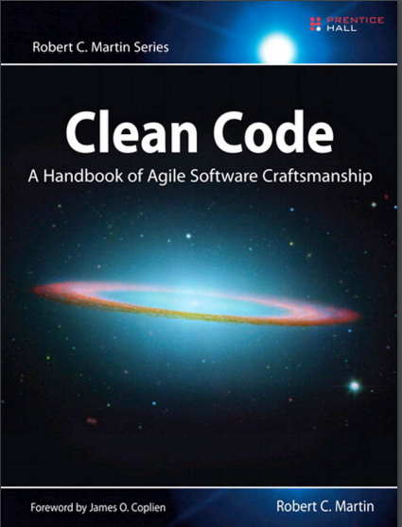
Agenda
Why clean code?
Naming
Functions
Comments
Is it clean?

Slide 3
Why is Clean Code so important?
Easy to read
Because we want the code:
Because our manager wants
fast delivery and high standards
Easy to understand
Easy to change
Easy to test
Cheap to maintain
Notes:
Nu mai suntem la facultate -> de acum de cele mai multe ori trebuie sa mentinem un cod care nu a fost scris de noi. Sau altcineva mantine cod scris de noi. Toata echipa e owner pe cod -> cod scris de colegi
writing code is easy, reading is hard
Ca software developer scriem mult cod. Cum e ca dupa o sapt, cand te intorci la codul scris de tine, sa nu mai intelegi nimic…
Test -> intrebare buna de interviu -> cum sa scrii cod greu de testat?
- Prefer sa am o aplicatie care stiu ca merge pentru ca e testata bine (nu doar unit test, ci si integration test) decat una care cred ca merge pentru ca am if uri peste tot.
2. The total cost of owning a mess -> In timp productivitatea scade dramatic

Slide 4

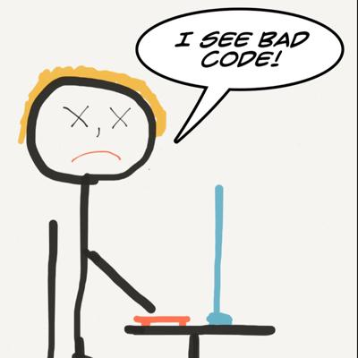
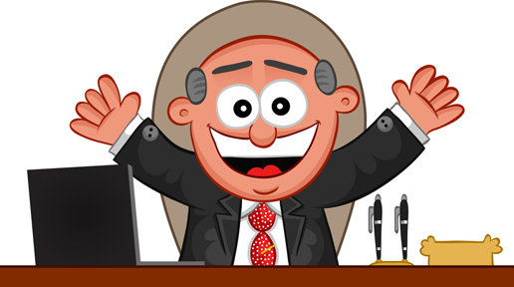
Who are we writing code for?
Notes:
Your computer -> multe if uri cu singuranta nu e ok
Other developer
Your next boss

Slide 5

Naming
Meaningful names:
Why does it exist?
What it does?
Notes:
Orice nume de variabila, functie, clasa, trebuie sa iti zica ce face. Nu trebuie sa ne zgarcim la nr de caractere. Dar totusi, daca un nume e prea lung, poate metoda face prea multe.
1. e un serviciu, e un DAO – DataAccessObject?
2. validateUserInput()
The proper use of comments is to compensate for our failure to express our self in code”

Slide 6
Naming - examples
Customer[] customerList;
List<User> list;
List<T> theCustomersListWithAllCustomersIncludedWithoutFilter;
private string NAME;
public static final int maxCount;
void loadData();
void fetchDataFiltered();
void getAllData()
use common vocabulary
Notes:
1. it is an array, not a Java List
2. allCutomers
3. what list? Why list? Users? Daca un nume are nevoie de un comentariu, atunci trebuie schimbat numele
4. nu e constanta
5. e o constanta
6. use one word per concept
nu mai suntem in anii 80 cand spatiul de stocare era limitat si scump. Atunci abreverile isi aveau rostul chiar daca nu au niciun standard
Evitati dezinformatrea – daca metoda zice ca face ceva, aia trebuie sa faca -> fara side efects
Fiti consistenti!! – folositi acelasi cuvinte pentru a descrie acelasi lucruri.

Slide 7

Naming – meaningful names
int days;
What does this represent?
int daysSinceLastModification;
int durationInDays;
int daysSinceCreation;

Slide 8
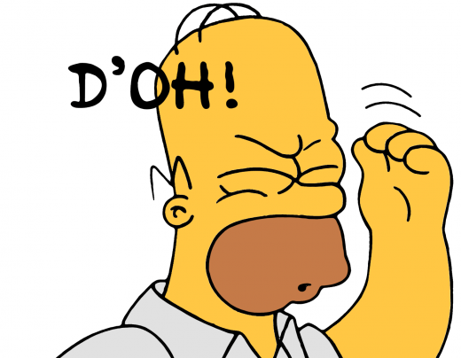
Naming – don’t state to obvious
List<User> list;
List<User> userList;
List<T> theCustomersListWithAllCustomersIncludedWithoutFilter;
Notes:
allCutomers
what list? Why list? Users? Daca un nume are nevoie de un comentariu, atunci trebuie schimbat numele

Slide 9
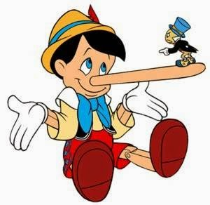
Naming – don’t lie
Customer[] customerList ;
private string NAME;
public static final int maxCount;
Notes:
Evitati dezinformatrea – daca metoda zice ca face ceva, aia trebuie sa faca -> fara side efects

Slide 10
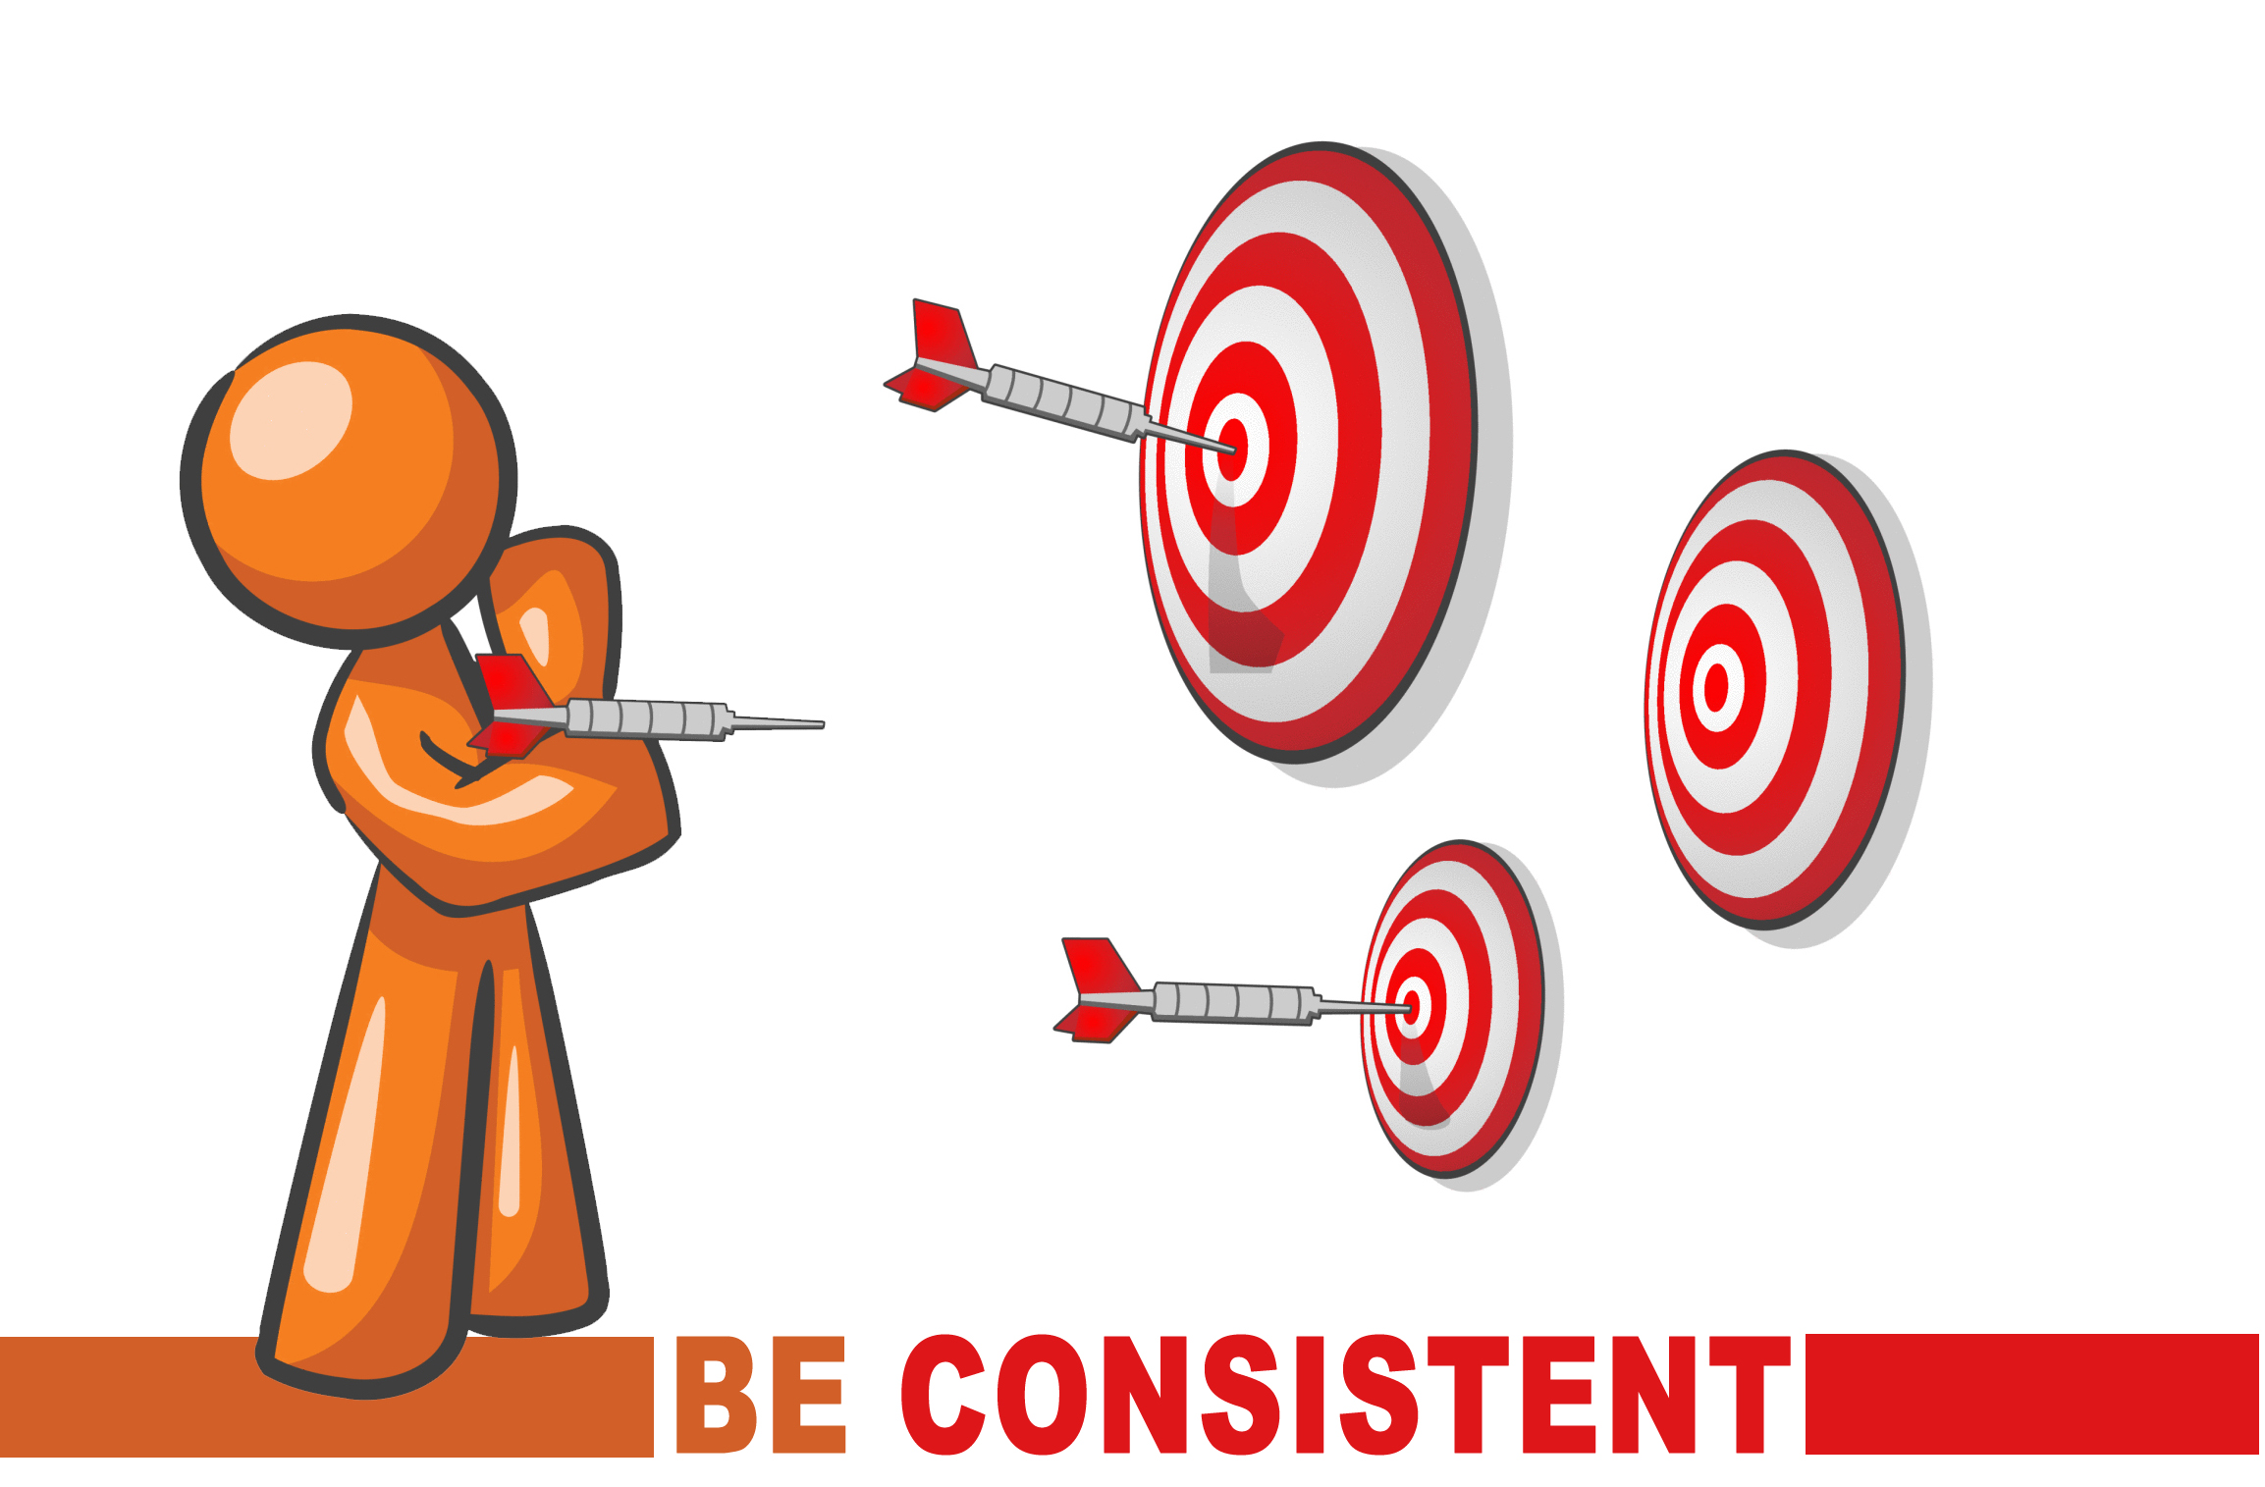
Naming – use common vocabulary
void loadData();
void fetchDataFiltered();
void getAllData();
Choose one and stick to it
Notes:
use one word per concept
Fiti consistenti!! – folositi acelasi cuvinte pentru a descrie acelasi lucruri.

Slide 11
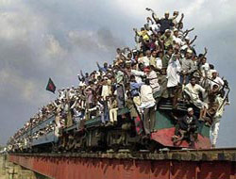
Functions
Should be small
Do one thing and do it well
Ideal number of arguments is 0 max 3 is ok
Flag arguments are ugly
Side effects are lies
Avoid output arguments
Fail fast and return early
Notes:
Flag arguments example:
Side effects:
checkPassword – ar trebui doar sa verifice parola, nu sa faca si login
getUser – daca userul e null, nu trebuie sa creeze sesiunea
Output arguments:
getUserFromList(userId, list<User>) nu ar trebui sa modifice lista data ca param.
Fail fast & return early - example

Slide 12
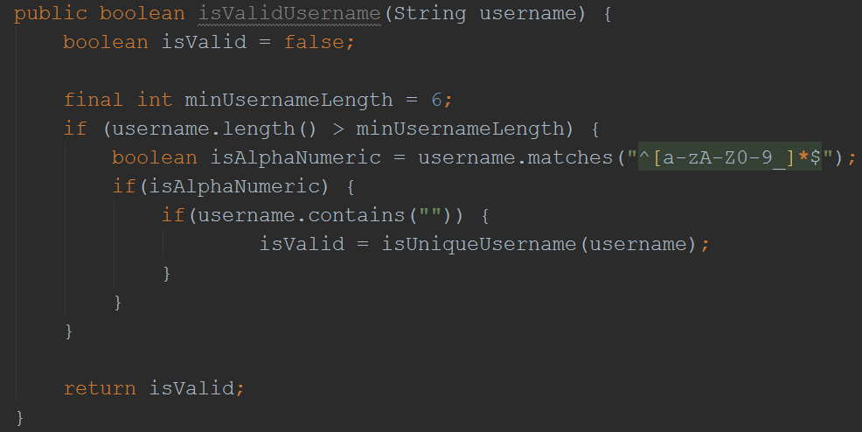
Functions – example (1)

Slide 13
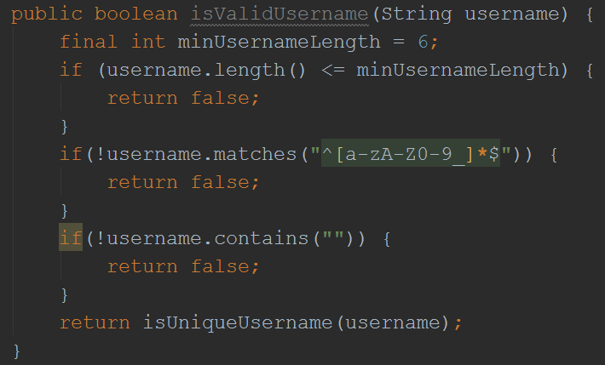
Functions – example (2)

Slide 14
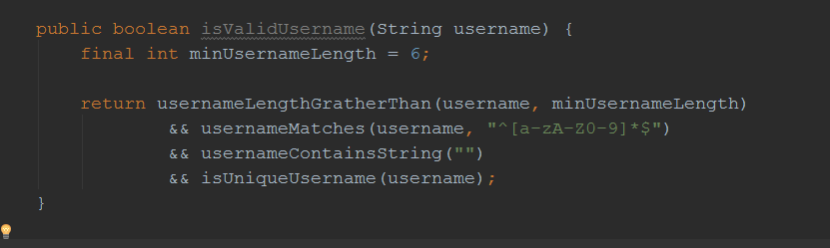
Functions - Make your code tell a story

Slide 15
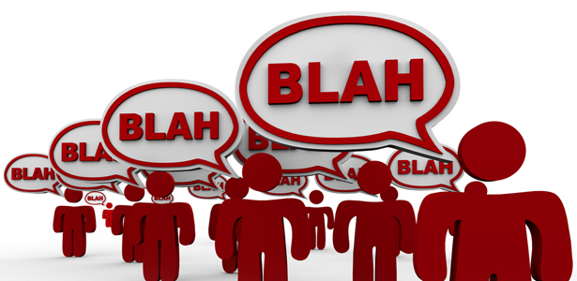
Comments
Public API
Legal
Explanation of Intent
Warning of Consequence
Nonpublic JavaDocs
Obsolete Comments
Noise Comments
Redundant Comments
Notes:
The proper use of comments is to compensate for our failure to express our self in code
Scopul unui comentariu este sa explice codul care nu se poate explica singur.
Nu folositi comenatrii cand puteti folosi o functie sau o variabila cu un nume care iti zice ce face. !! Cand expunem o functie sau un API catre altcineva, utilizatorii nu vor avea acces la functii sau variabile => comenatriile snt necesare
Comentariile pot contine minciuni ☺

Slide 16
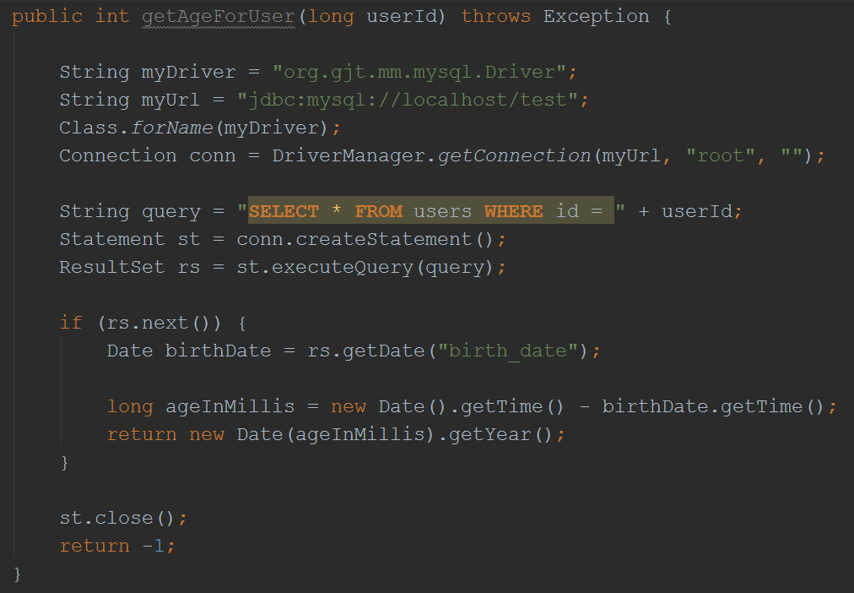
Let’s try ... to test
Notes:
Daca eu vreau sa testez doar logica de business, nu si conexiunea la baza de date?
exercitiu: assume code is ok, try to do a test for it. if it is not ok => suggest refactoring

Slide 17
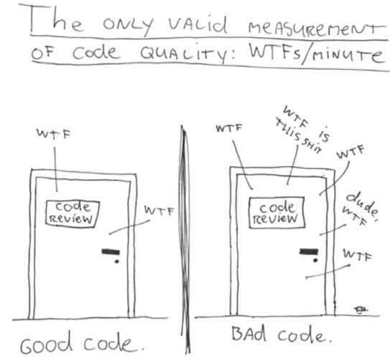
Is it clean?
Developer
Code reviewer
Team
*Clean Code – Robert C. Martin
Notes:
Cum putem masura daca un cod e suficient de bine scris? -> WTFs
Cine e responsabil ca un cod sa fie bine scris?
– developerul (noi)
- Code review ul este momentul perfect sa aducem imbunatatiri
- toata echipa – este produsul echipei, oricine poate aduce imbunatatiri sau oricine ii poate ajuta pe altii sa isi imbunatateasca mudul in care scrie cod “Lasa codul mai curat decat l-ai gasit”

Slide 18
